Slide 1



‘Silver Keeper’ 프로젝트
Silver
Keeper
최근 들어 증가하고 있는 독거노인의 고독사 예방을 위해 고안
크게 어플리케이션, 서버, 라즈베리파이로 나뉨
독거노인의 손목에 차여진 ‘샤오미 미밴드’를 이용해 생체정보를 수집하고 그에 따라 위험상태를 파악함
독거노인이 위험하다는 것을 서버에서 파악하면 라즈베리파이에 영상 스트리밍을 요청, 보호자의 앱으로 연결
편의상 독거노인을 실버, 보호자를 키퍼라고 칭한다.

Slide 2
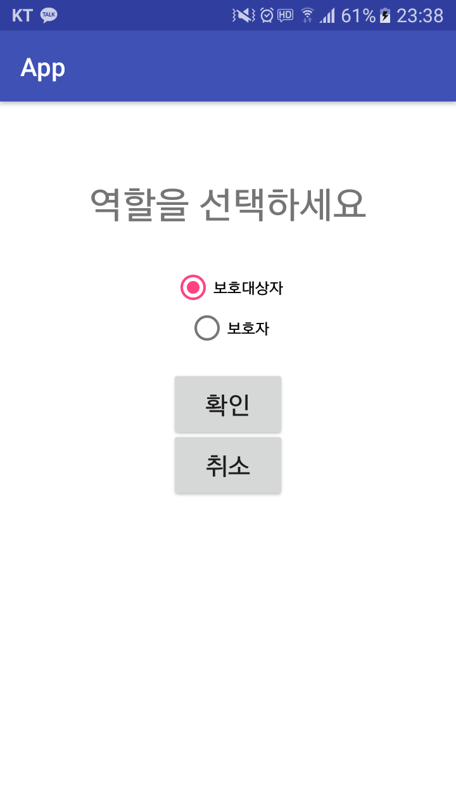
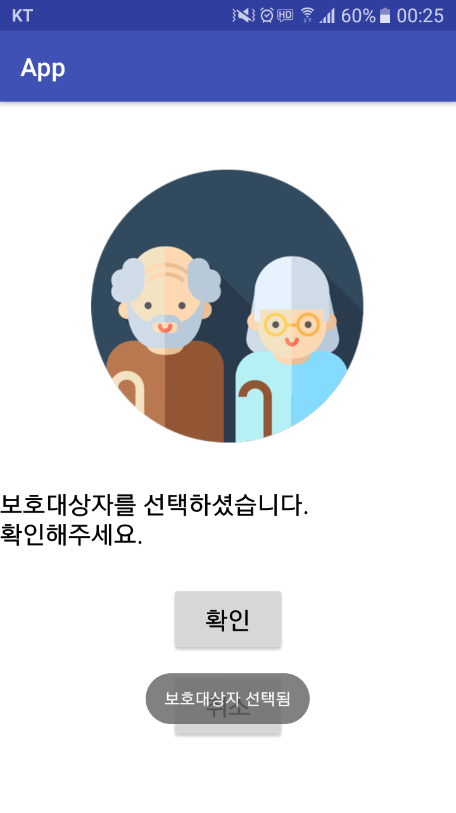
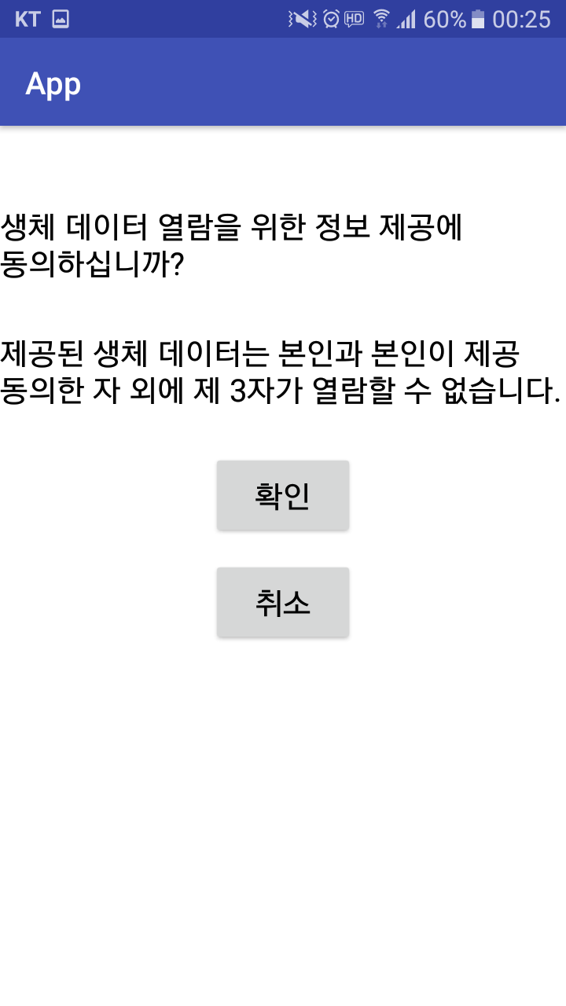
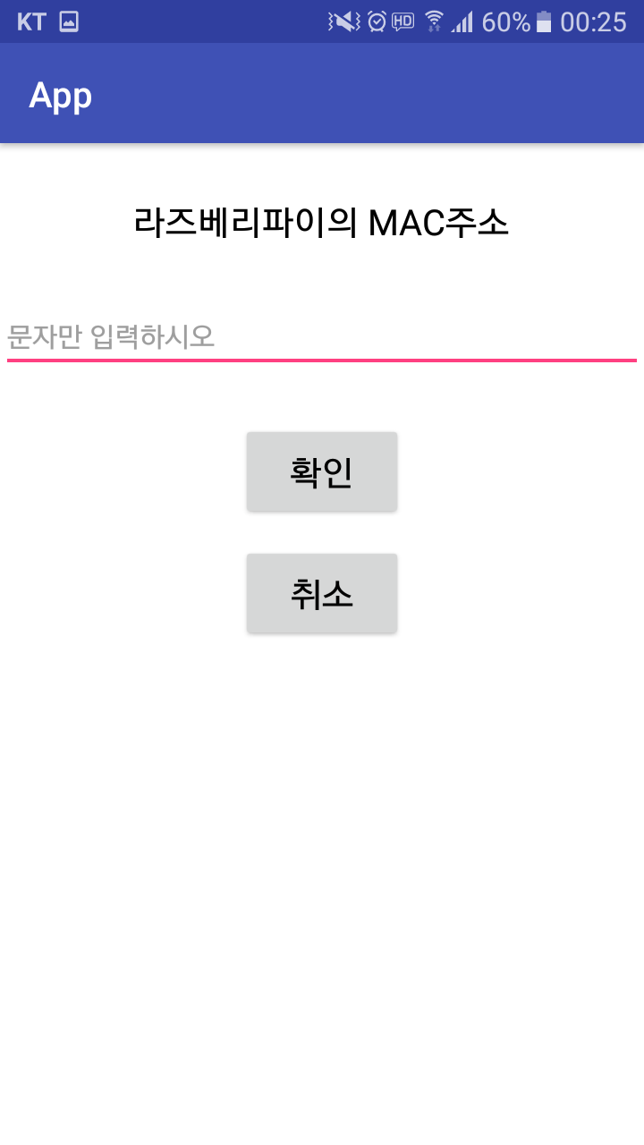
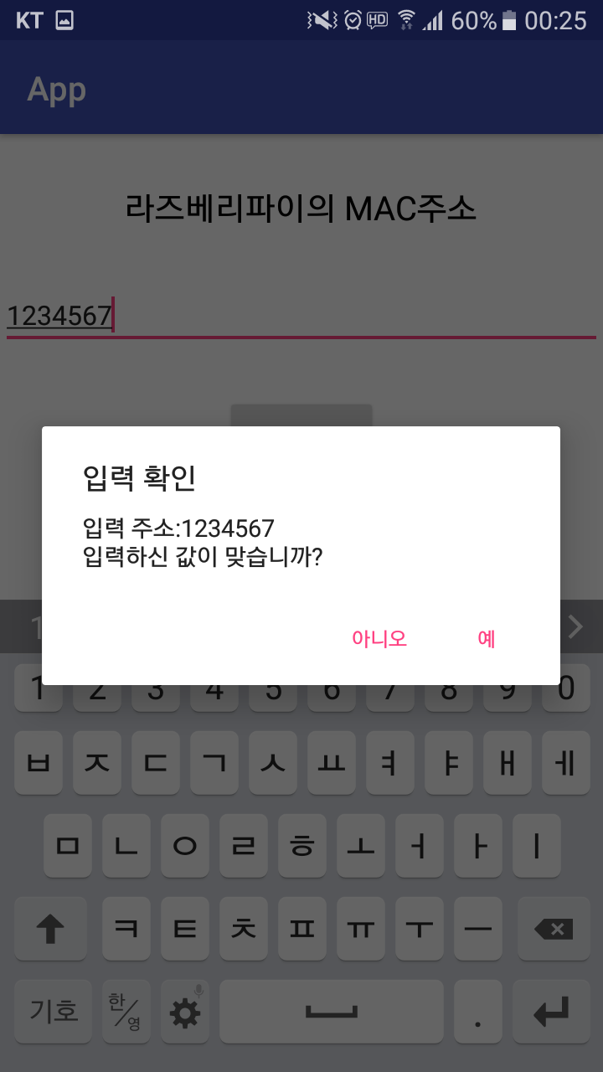
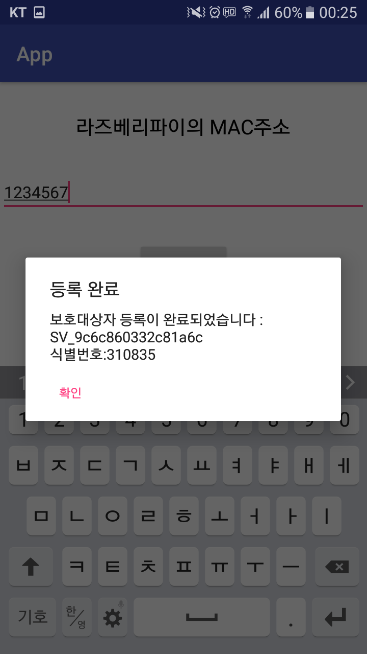
실버(보호대상) 인증 과정
Silver
Keeper
실버가 실버의 상태를 어플리케이션으로 확인할 수 있도록 어플리케이션을 등록하는 초기 인증 과정

Slide 3
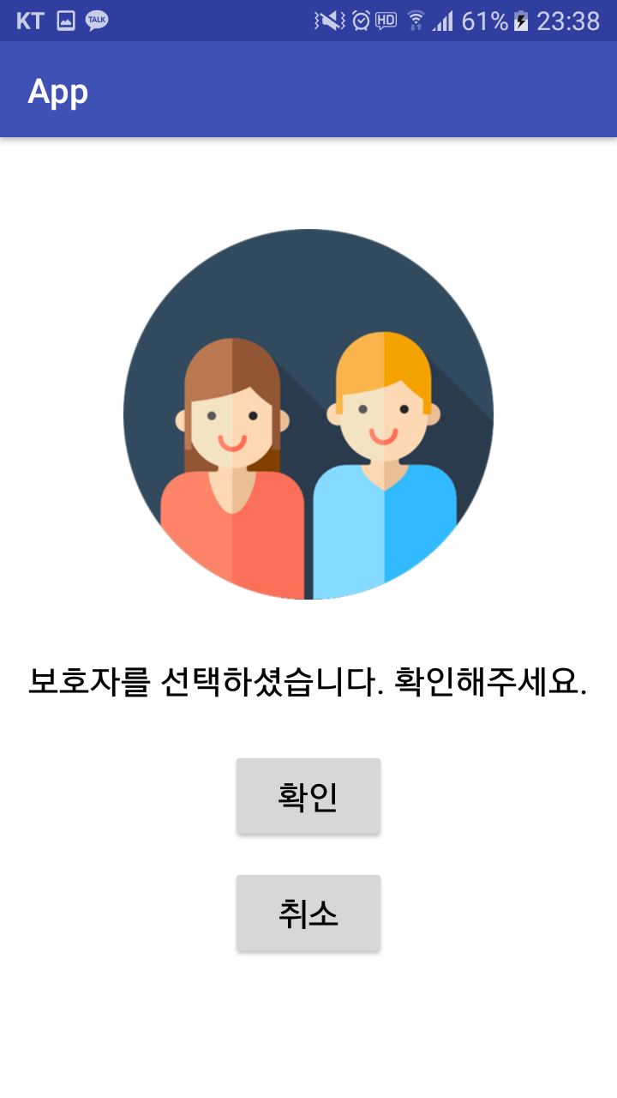
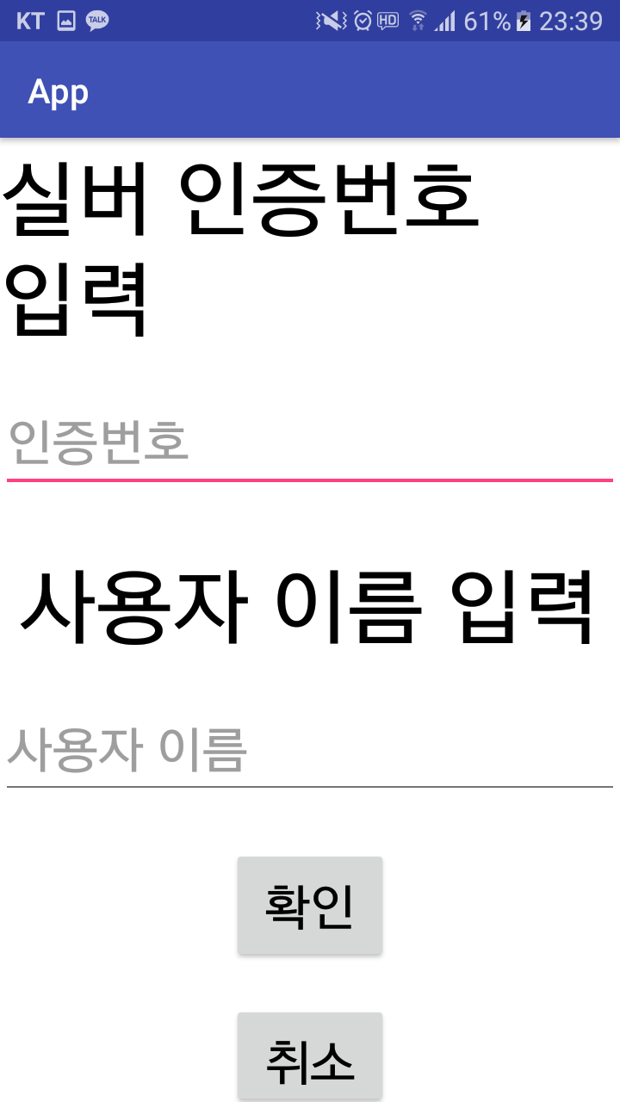
키퍼(보호자) 인증 과정
Silver
Keeper
키퍼가 연결된 실버의 생체정보를 어플리케이션을 통해 볼 수 있도록 하는 어플리케이션의 초기 인증 과정

Slide 4
실버의 데이터 확인 과정
Silver
Keeper
샤오미 미밴드에서 보내온 실버의 심박수, 걸음수 등의 데이터를 어플리케이션을 통해 확인하는 과정

Slide 5
실버의 위험상황 발생 시 과정
Silver
Keeper
최근에 수집된 실버의 심박수의 최대값과 최소값을 파악, 새로이 들어온 심박수가 그 범위 안에 얼마나 겹치는지 확인

Slide 6
영상 확인 과정
Silver
Keeper
실버의 위험상황을 키퍼가 어플리케이션을 통해 알게 되면 키퍼의 요청에 따라 라즈베리파이에 명령이 들어간다. 실버의 자택에 설치되어있는 라즈베리파이는 자택 내부를 촬영해 키퍼의 어플리케이션으로 보낸다.

